Slide 1
Deep Neural Network
이 진 규

Slide 2
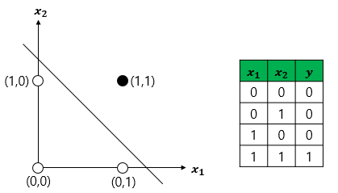
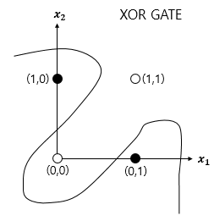
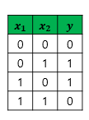
PROCESS
Multilayer Perceptron (MLP)
0
아달린(단층 퍼셉트론) : 입력층과 출력층으로만 구성된 구조
단층 퍼셉트론은 비선형적 데이터는 학습 불가능 -> AND 연산은 가능, XOR 연산 불가능
다층 퍼셉트론 : 입력층과 출력층 사이에 은닉층을 두어 비선형 데이터에 대해서도 학습이 가능

Slide 3
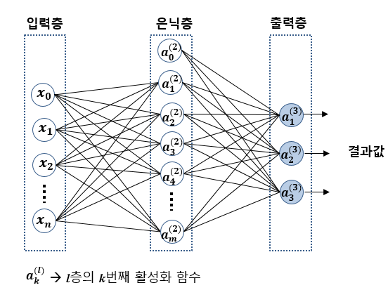
PROCESS
Multilayer Perceptron (MLP)
0
심층 신경망 : 여러 개의 은닉층이 있는 인공 신경망 구조
딥러닝 : 심층 신경망을 학습하기 위한 알고리즘
Feed Forward(순전파) : 입력층에서 전달된 값이 은닉층의 모든 노드로 전달되며 은닉층의 모든 노드의 출력값 역시 출력층의 모든 노드로 전달됨 -> 각 층에서 입력을 다음 층으로 전달!

Slide 4
PROCESS
Multilayer Perceptron (MLP)
0
정방향 계산으로 신경망 활성화 출력 계산
각 층에서의 가중치를 임의의 값 (보통 0)으로 설정, 각 층의 bias 값은 1로 설정
하나의 트레이닝 데이터에 대해서 각 층에서의 정방향 함수값을 계산하고 활성 함수에 의한 출력값 계산
출력층의 활성 함수에 의한 결과값과 실제값이 허용 오차 이내가 되도록 가중치 업데이트
모든 트레이닝 데이터에 대해서 출력층의 활성 함수에 의한 결과값과 실제값이 허용 오차 이내가 되면 학습 종료
단층은 입력층, 출력층만 있기 때문에, 출력층의 결과값과 실제값을 비교하여 오차가 최소화되도록 가중치 업데이트 가능
But! 은닉층이 있는 다층의 경우, 은닉층의 출력값에 대한 기준값을 정의할 수 없음. -> 은닉층에서 어떤 값이 출력되어야 맞다는 기준이 없음. → BackPropagation 알고리즘의 등장!

Slide 5
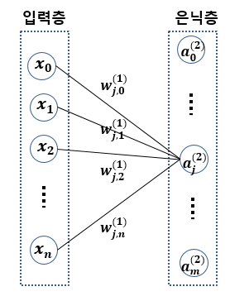



PROCESS
Multilayer Perceptron (MLP)
0
은닉층 j번째 노드에 입력되는 정방향 함수값은 아래와 같음.
정방향 함수값은 해당 노드의 활성 함수에 입력되는 값
활성 함수는 종류가 다양하지만, 시그모이드 함수를 이용 -> 미분가능하기 때문에 backpropagation 알고리즘을 적용 가능, 비선형 문제를 풀 수 있음.

Slide 6
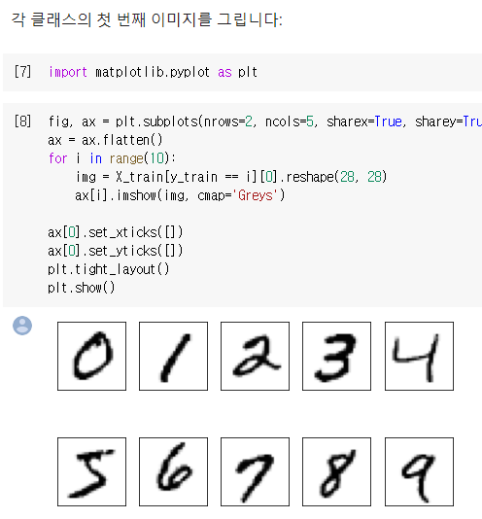
PROCESS
손글씨 숫자 분류(MNIST data set)
0
https://colab.research.google.com/github/rickiepark/python-machine-learning-book-2nd-edition/blob/master/code/ch12/ch12.ipynb#scrollTo=v_xuQsgWu1t2

Slide 7
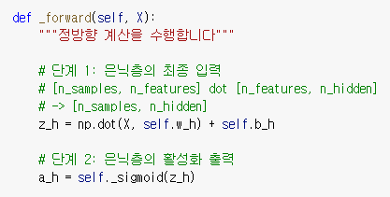
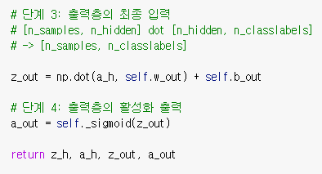
PROCESS
손글씨 숫자 분류(MNIST data set)
0
다층 퍼셉트론 구현
Param
n_hidden : 은닉 유닛 개수 (30), L2 : 규제의 람다값 (0 : 규제 없음)
epochs : 훈련 횟수 (100), eta : 학습률 = learning rate (0.001)
shuffle : 훈련데이터 섞을지 여부 (true), minibatch_size : 미니 배치의 훈련 샘플 개수 (1)
seed : 가중치와 데이터 셔플링을 위한 난수 초깃값 (none)

Slide 8
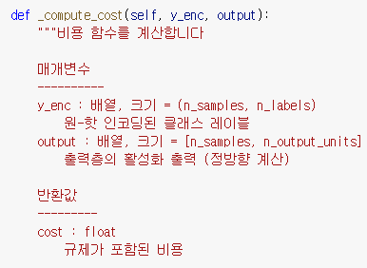
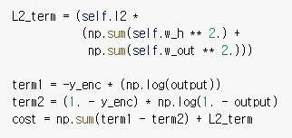
PROCESS
손글씨 숫자 분류(MNIST data set)
0
다층 퍼셉트론 구현
Cost function 계산

Slide 9
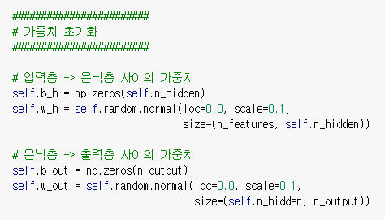
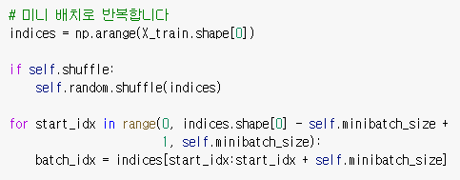
PROCESS
손글씨 숫자 분류(MNIST data set)
0
다층 퍼셉트론 구현
가중치 학습

Slide 10
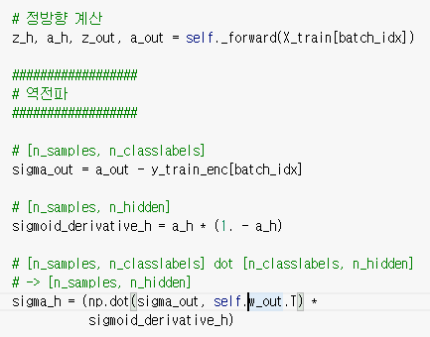

PROCESS
손글씨 숫자 분류(MNIST data set)
0
다층 퍼셉트론 구현
가중치 학습 -> 시그모이드 활성화 함수의 도함수, 은닉층의 오차행렬 계산

Slide 11
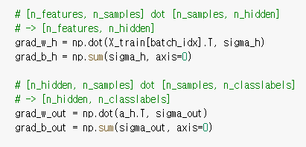
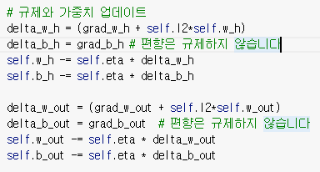
PROCESS
손글씨 숫자 분류(MNIST data set)
0
다층 퍼셉트론 구현
가중치 학습 -> 비용 함수의 도함수 계산, b는 bias

Slide 12
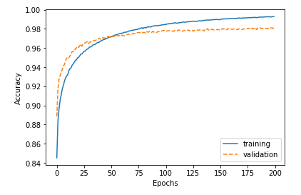
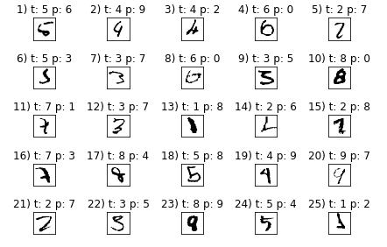
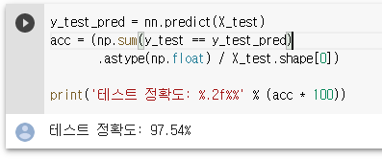
PROCESS
손글씨 숫자 분류(MNIST data set)
0
테스트 정확도 및 잘못 분류된 결과

